Slide 1
Branduolinių sintezės reakcijos
Reakcijos, kuriose lengvųjų elementų branduoliai jungiasi į sunkesnius, vadinamos
branduolių sintezės reakcijomis.
Tokio reakcijos vyksta dujinėse aukštos temperatūros medžiagose, todėl vadinamos
termobranduolinėmis.
Kad branduoliai apsijungtų, jie turi nugalėti jų protonų (to pačio ženklo elektrostatinio
krūvio dalelių) stūmos potencialinį barjerą ir suartinti juos iki 2*10⁻¹⁵ m atstumo.
Nuo šio atstumo jau veikia nukleonų stiprioji traukos sąveika, apjungianti du branduolius
į vieną.
Iš skaičiavimų išplaukia, kad sintetinant vandenilio izotopus į helį, potencialinį barjerą
nugali tik tie atomai, kurių kinetinė energija yra ~ 0.01 MeV.
Tokią energiją galima pasiekti įkaitinius vandenilio dujas iki ~ 10⁸ K .
Tačiau dėl dviejų priežasčių sintezė vyksta jau 10⁷ K temperatūroje:
dalies atomų energija gerokai didesnė už jos vidutinę vertę;
dalis atomų potencialinį barjerą tuneliuoja.

Slide 2
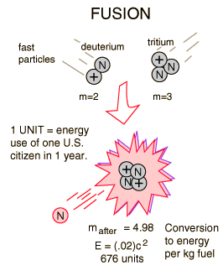
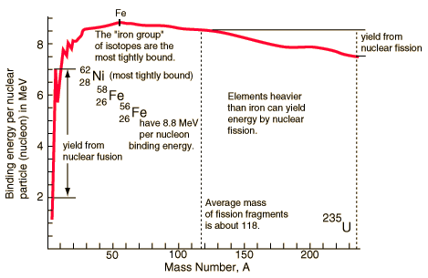
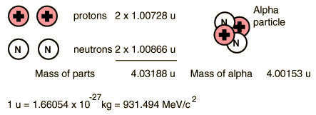
Deuterium-Tritium Fusion
Energy per nucleon
The reaction yields 17.6 MeV of energy but requires a temperature of approximately 40 million Kelvins to overcome the coulomb barrier

Slide 3
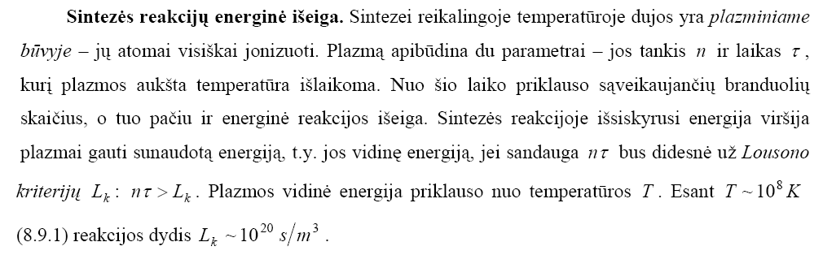

Slide 4
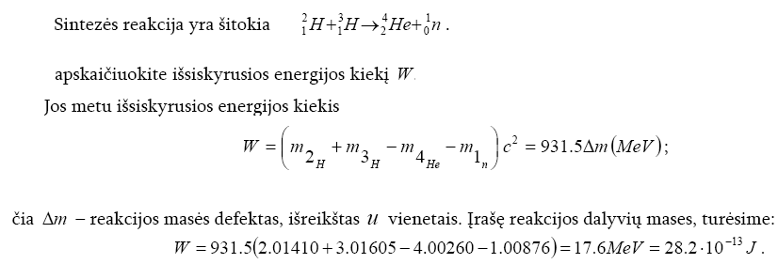
PVZ.

Slide 5
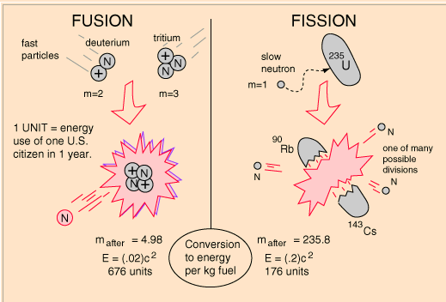

Slide 6
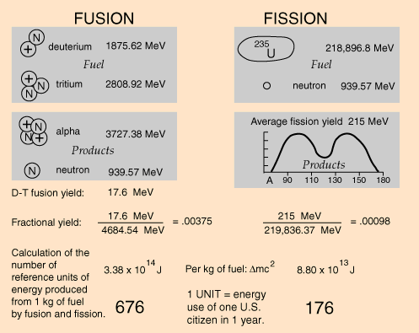

Slide 7
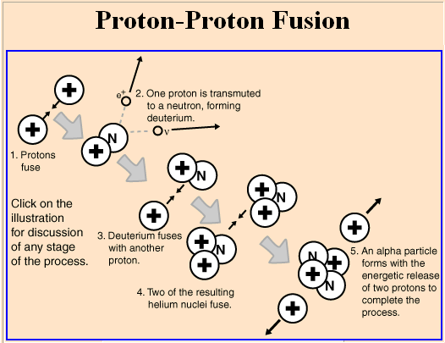

Slide 8
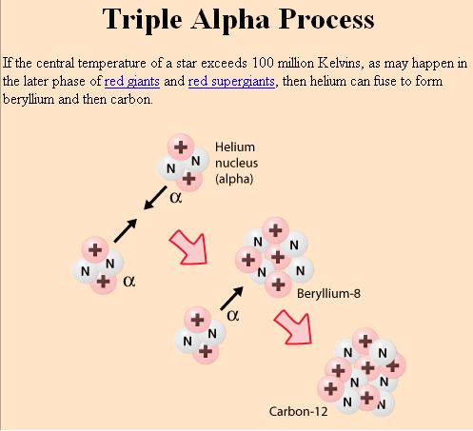

Slide 9
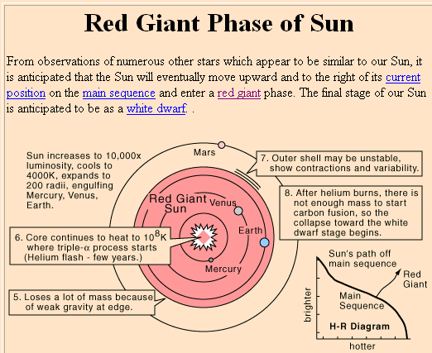

Slide 10

Branduolinių sintezės reakcijos - principai
Žemiausioje temperatūroje ~ 10⁷ K vyksta deuterio ir tričio sintezė į helį, išmetant vieną
neutroną ir išskiriant apie 17.6 MeV energijos kiekį:
Šie vandenilio izotopai ir sudaro vandenilinės bombos užtaisą.
Čia sintezės reakcijai reikalinga temperatūra (~10⁷ K) gaunama pirminio atominio
užtaiso ²³⁵U sprogimu.
Sprogstamos medžiagos rimties masė yra didesnė, nei reakcijos produktų, dėl to
procese išsiskiria apie 17,6 MeV energijos kiekis arba vidutiniškai 3,5 MeV/nukleonui.
Taip, vykstant branduolių sintezės reakcijai, išsiskiria 3,5 karto daugiau energijos, nei
vykstant branduolių dalijimosi reakcijose.

Slide 11
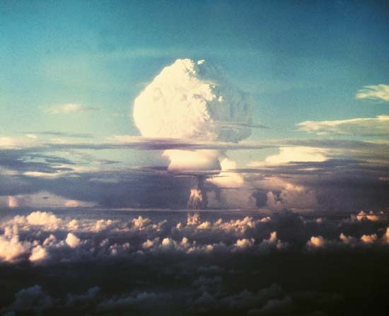
Branduolinių sintezės reakcijos - principai
Taip, vykstant branduolių sintezės reakcijai, išsiskiria 3,5 karto daugiau energijos, nei
vykstant branduolių dalijimosi reakcijose.
JAV 1952 m. lapkričio 1 d. susprogdino tokį užtaisą.
TSRS tokį užtaisą susprogdino po 8 mėnesių.

Slide 12
Branduolinių sintezės reakcijos – energinis našumas
Norint gauti valdomą sinetezės reakciją tam tikrame tūryje, reikia gana ilgą laiką
tam tūryje palaikyti per 10⁸ K temperatūrą.
Tokią temperatūrą galima gauti praleidžiant per medžiagą labai stiprią elektros srovę.
Kyla klausimas – ar gautas energijos, išsiskyręs termobranduolinių reakcijų metu, viršys
energijos kiekį, sunaudojamą tokiai reakcijai sukelti?
Tokios temperatūros medžiagos būsenai palaikyti galima gauti tik esant labai mažiems
tos medžiagos slėgiams (milijoną kartų mažesnis).
Taigi, valdomoms termobranduolinėms reakcijoms gauti, reikia išspręsti visų pirma
superaukštūjų temperatūrų gavimo problemą.
Aukštos temperatūros plazma, besileisdama su indo sienelėmis, vėsta, o indo medžiaga
garuoja, todėl Kad šito išvengti, plazmą reikia atitraukti nuo indo sienelių.
TSRS mokslininkai A. Sacharovas ir I. Tamas 1950 m. pasiūlė panaudoti plazma
tekančios srovės magnetinį lauką.

Slide 13
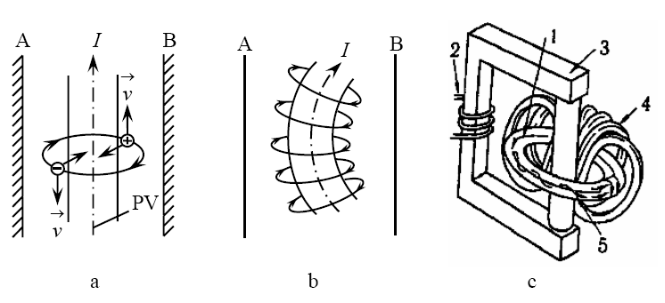
Branduolinių sintezės reakcijos – energinis našumas
Paveiksle parodytos plazma tekančios srovės I kuriamo magnetinio lauko indukcijos
linijų bei krūvininkų judėjimo kryptys.
Į greičiu v judančius krūvininkus veikianti Lorenco jėga F suspaudžia plazmą į „virvelę“
ir atskiria ją nuo indo sienelių A ir B.
Plazma pradžioje greitai susitraukia į virvelę, jos temperatūra pakyla virš 10⁶ K.
Bet ilgesnį laiką šios temperatūros nebuvo galima išlaikyti, nes plazmos virvelė
deformuojasi, pasiekia indo sieneles (b) ir atvėsta.

Slide 14
Branduolinių sintezės reakcijos – energinis našumas
Plazmos virvelės padėtį galima daliniai stabilizuoti ją patalpinus į išorinį toroidinį
magnetinį lauką.
Toks įrenginys, pavaizduotas c paveiksle, vadinamas TOKOMAKU.
Токамак – termino „Тороидальная камера с магнитными катушками“ trumpinys.

Slide 15
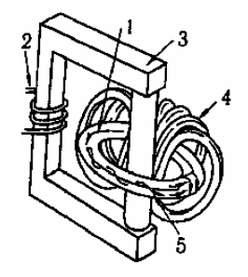
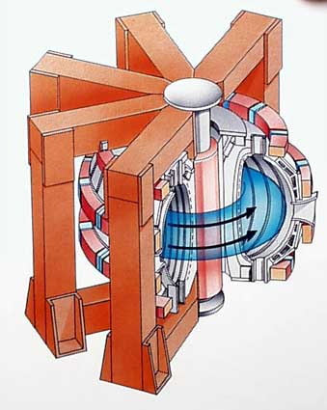
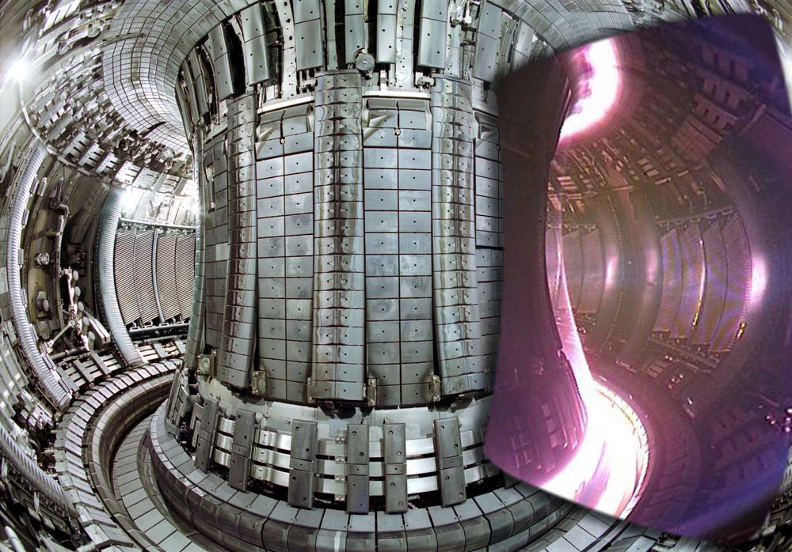
Branduolinių sintezės reakcijos – energinis našumas
Čia:
1 – plazma, esanti toroido pavidalo vamzdelyje;
2 – transformatoriaus pirminė apvija;
3 – jo geležinė šerdis;
4 – toroido pavidalo ritė, kurianti išorinį magnetinį lauką;
5 – ritės ir plazmos srovės sukurtas sraigtinis magnetinis laukas.

